Slide 1
浙江工商大学《数据科学基础》
第1章 数据科学概论
主讲人：张 华
浙江工商大学计算机与信息工程学院
Email： zerozhua@126.com

Slide 2
提纲
1.1 数据科学是什么？
1.2 数据科学家
1.3 数据科学基础
1.4 Python语言简介

Slide 3
1.1 数据科学是什么？
近年对数据科学的炒作
除了上帝谁都要用数据说话！
只管把数据拿来，数据自己会说话！
形形色色各种新闻、议论：
近年我们在各种场合听到各种关于大数据和数据科学家的议论。听起来仿佛谁不搞大数据和数据科学就要落后，企业就要走向末路。这就迫使我们一定要看个究竟。如果是这样那么怎么认识大数据，又如何成为大数据的行家里手呢？先来看看我们面临的问题。

Slide 4
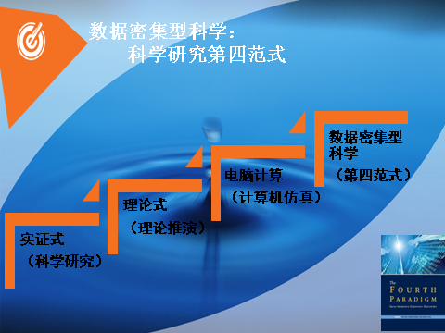
1.1 数据科学是什么？
数据密集型科学
图灵奖得主，关系型数据库的鼻祖Jim Gray，在2007年加州最后一次演讲“The Fourth Paradigm: Data-Intensive Scientific Discovery”，提出科学研究的第四类范式
Jim总结出科学研究的四个范式:
几千年前，是经验科学，主要用来描述自然现象；(科学实验)
几百年前，是理论科学，使用模型或归纳法进行研究；（数学模型）
几十年前，是计算科学，主要模拟复杂的现象；（计算机模拟）
今天，是数据探索，统一于理论、实验和模拟。它的主要特征是：数据依靠信息设备收集或模拟产生，依靠软件处理，用计算机进行存储，使用专用的数据管理和统计软件进行分析。
Notes:
图灵奖得主，关系型数据库的鼻祖Jim Gray在2007年加州山景城召开的NRC-CSTB（National Research Council-Computer Science and Telecommunications Board）大会上，发表了留给世人的最后一次演讲“The Fourth Paradigm: Data-Intensive Scientific Discovery”，提出将科学研究的第四类范式。其中的“数据密集型”就是现在我们所称之为的“大数据”。Jim是一位航海运动爱好者，在会议结束后不久的2007年1月28日，他驾驶的帆船在茫茫大海中失去联系。

Slide 5
1.1 数据科学是什么？
数据科学直面的问题
缺乏最基本术语定义。
什么是大数据？
什么是数据科学？
大数据和数据科学的关系是什么？
数据科学是关于大数据的科学吗？
数据科学仅适用于Google和Facebook这样的大技术公司吗？
为什么有人认为大数据只是个交叉学科（空间，财务，技术等）而数据科学只是个技术问题？
到底数据多大才算大？抑或它只是个相对的术语？
Notes:
（National Research Council-Computer Science and Telecommunications Board）

Slide 6
1.1 数据科学是什么？
数据
1. 当代社会数据无处不在
我们掌握大量生活方方面面的数据，但是缺乏计算处理的经验。购物，交流，读报，听音乐，搜信息，表达意见。如人所知，所有这些都被在线跟踪。
人们也许不知道“数据化”已经通过技术采集并利用在线数据来观察我们的离线行为。二者结合起来可以像研究新物种一样研究我们。
不仅仅是因特网数据，还有金融，医药工业，药品，生物信息，社会福利，政府信息，教育，退休及其他可以想到的数据。对大部分部门和工业数据影响力不断增长。在某种情况下，这种数据足可以称之为“大”

Slide 7
1.1 数据科学是什么？
数据
2. 数据化
有人定义数据化为“将所有对生活有影响的因素转化为数据”。
提到的例子：谷歌增强现实眼镜数据化凝视，推特数据化变化的思想。
数据化是一个有趣的概念，我们来想象一下它对于人们共享数据所产生的影响。我们正在被数据化，抑或说我们的行为被数据化。当我们在线“喜欢”什么人或事的时候，我们就被数据化了，至少有可能被数据化了。如果我们甚少上网也可能被通过cookies在不知情的情况下被动地数据化了。当我们走过一个商店甚至走在街上都可能被传感器，摄像头，谷歌眼镜等无意识地数据化。
这些拍摄的图像从我们兴高采烈地参加社会媒体活动到各种户外调查和谈话，都是在数据化。我们的倾向可能被大肆渲染，而结果并非如此。
一旦我们数据化了事物，就可以转换它们的用途并把信息变为新的数值形式。

Slide 8
1.1 数据科学是什么？
数据科学的定义
什么是数据科学？它到底是新生事物还是统计学或数据分析的改头换面？是炒作吗？若是真实的和新生的，那它的涵义是什么？
广义定义：（见百度百科）
研究探索Cyberspace （信息空间）中数据界奥秘的理论、方法和技术，研究的对象是数据界中的数据。
狭义定义：
数据科学是研究数据的科学。它利用统计学知识和计算机技术对专业领域的对象进行数据分析挖掘处理，以获取更大的经济效益。

Slide 9
1.1 数据科学是什么？
数据科学主要有两个内涵：
用数据的方法研究科学。
例如生物信息学、天体信息学、数字地球等
用科学的方法研究数据。
例如统计学、机器学习、数据挖掘、数据库等领域

Slide 10
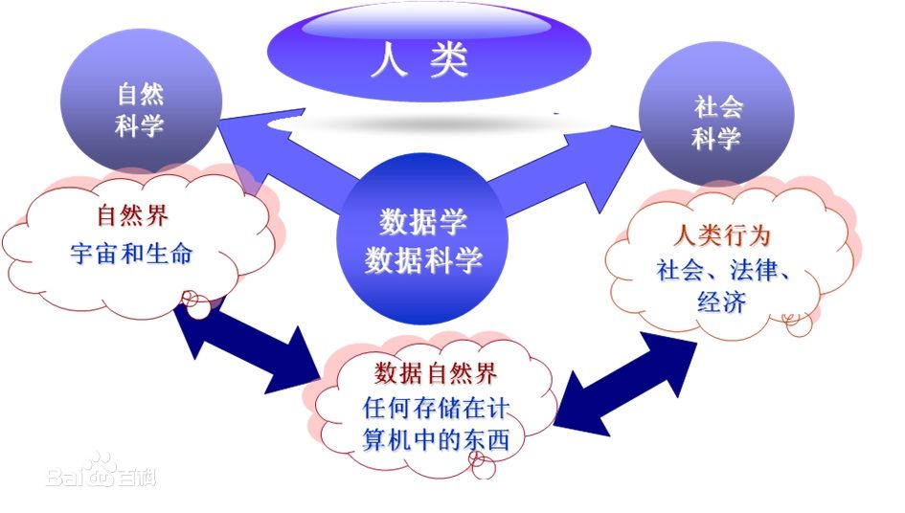
1.1 数据科学是什么？
与其它学科的关系

Slide 11
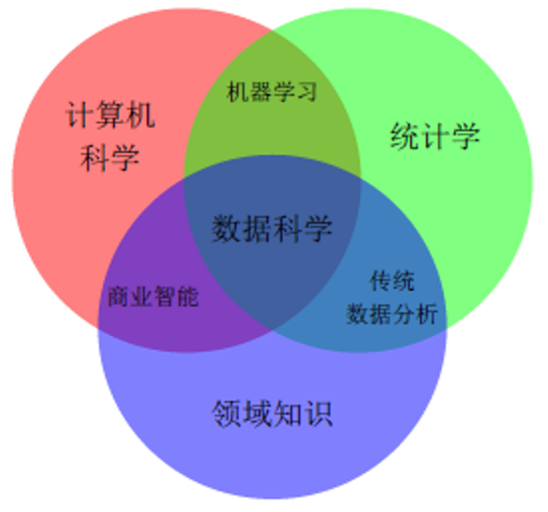
1.1 数据科学是什么？
数据科学的三要素
专业领域知识
数学统计学知识
1. 线性代数
2. 概率统计
3. 优化理论
4. 机器学习
计算机软件知识
可视化
推送系统
数据处理
黑客技巧
程序设计

Slide 12
1.2 数据科学家
定义
数据科学家是计算机科学，统计学，数据可视化方面的专家，并且具有领域专业知识。
没有哪个人是所有学科的专家。所以有必要组织具有不同背景和专业的人形成一个团队。作为一个团队，他们可以面对任何特殊问题。我们看了现在对数据科学家技能的要求后更加需要强调团队的重要性。
数据科学家（Data Scientist )只是一个职位。类似于工程师、会计师。

Slide 13
1.2 数据科学家
数据科学家的知识背景
计算机科学
数学
统计学
机器学习
专业领域
沟通和表达技巧
数据可视化
可视化 机器学习 数学 统计学 计算机科学 沟通技巧 专业领域

Slide 14
1.2 数据科学家
学术数据科学家
学术数据科学家是科学家，可由从社会科学到生物学的任何人训练而成。他的工作涉及大量数据，他能够应对由数据的结构，大小，混乱，复杂性引起的各种计算困难，从而解决现实世界的问题。
我们还可以这样来表达：一种交叉学科，在数据计算和深度问题上具有专业共性。多个专业的研究员形成合力，解决现实世界的多领域问题。

Slide 15
1.2 数据科学家
企业数据科学家
首席科学家
设计公司的数据战略。
规划采集数据的日志
从工程到基础设施，
隐私安全，确定用户界面，
怎样用数据来决策，
怎样形成产品。
管理一个工程师和科学家团队，
分析问题并与公司领导进行沟通，包括CEO,CTO和产品负责人。
他应考虑设置项目目标和创新的解决方案。

Slide 16
1.2 数据科学家
企业数据科学家
普通科学家
应该懂得如何从数据提取价值和解释数据。这需要统计学和机器学习两方面的工具。
他要花大量的时间去处理诸如数据采集，清洗，加工。因为数据从来都不是干净的。这种处理需要坚持，要有统计学和软件工程技能。
需要理解数据中的偏差和调试程序输出的文件。

Slide 17
1.3 数据科学基础
要成为一个优秀的数据科学家或数据工程师，掌握一定的数据科学基础是必要的。
教学内容安排
线性代数
概率与数理统计
优化理论
图论与复杂网络
机器学习/深度学习
数据库理论
计算机编程语言，如Python，R语言等
。。。

Slide 18
1.3 数据科学基础
期末总成绩构成：
平时成绩40%+期末考试 60％
平时成绩构成：
3次上机实验
计划安排在第5, 9, 14周，地点：信息楼机房
平时作业（4次左右）
考勤+课堂表现

Slide 19
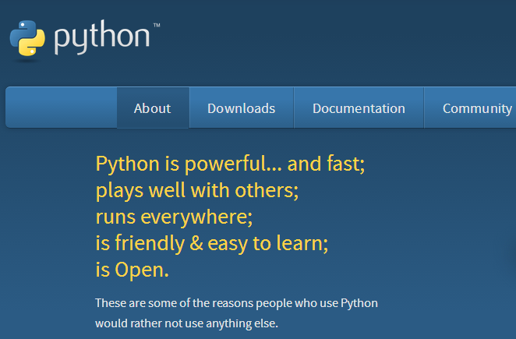
1.4 Python语言简介
听说过Python吗？

Slide 20
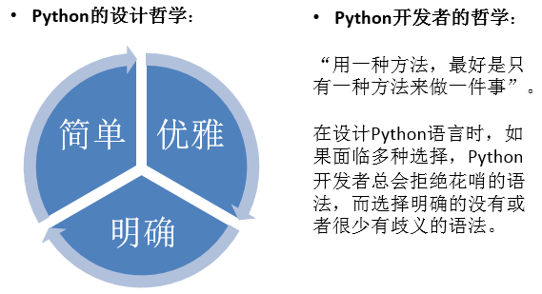
1.4 Python语言简介
设计哲学

Slide 21
1.4 Python语言简介
Python能做什么呢？
系统编程
用户图形接口
Internet通信
数据库编程
数值计算和科学计算
游戏开发、图像处理、人工智能、机器人等
。。。。。。。

Slide 22
1.4 Python语言简介
数据分析与数据科学
科学计算：NumPy，Scipy
数据分析：Pandas
画图：matplotlib
数据挖掘/机器学习：scikit-learn，nltk，pytorch（深度学习）等
大数据：支持hadoop、spark等大数据平台的python编程

Slide 23
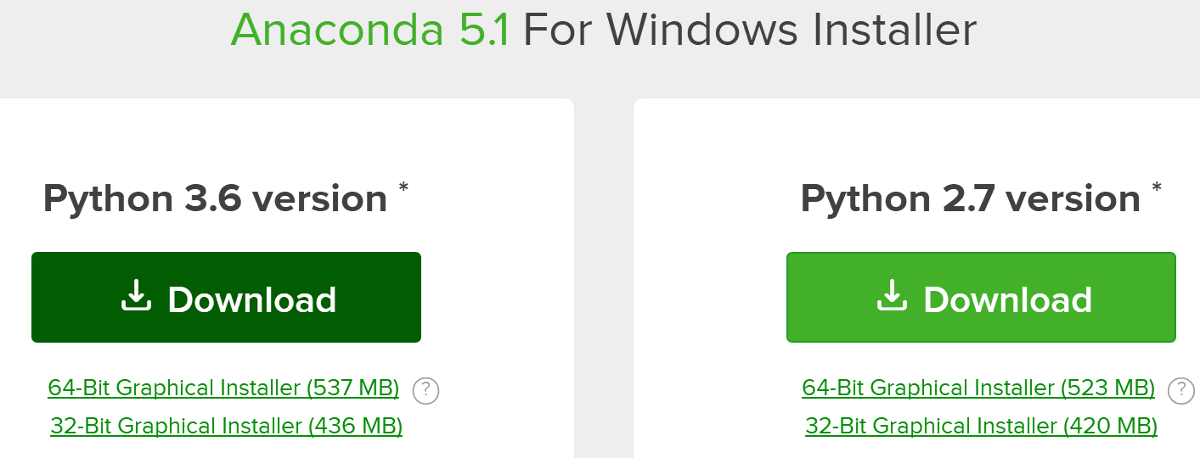
1.4 基于Python的数据科学
Python安装---强烈推荐！
安装Anaconda
官网：https://www.continuum.io/why-anaconda
集成1000多个Python科学计算包
安装完anaconda，就相当于安装了Python、IPython、集成开发环境Spyder、交互式笔记本Jupyter Notebook、科学计算numpy和scipy、可视化matplotlib、数据分析Pandas等等
推荐安装python3.6版本对应的Anaconda 5.1 (2018.03), 选择32位还是64位版本视系统而定
《数据科学基础》相关知识可以通过Python来实现

Slide 24


